Slide 1
Thứ hai ngày 14 tháng 03 năm 2022.
Lịch sử
Chiến thắng “ Điện Biên Phủ trên không”
GV: Nguyễn Thị Hạnh

Slide 2
KHỞI ĐỘNG
Câu 1: “Sấm sét đêm giao thừa” diễn ra vào thời gian nào?
Đêm 30 Tết Đinh Mùi năm 1967
Đêm 30 Tết Mậu Thân năm 1968
Đêm 30 Tết Kỷ Dậu năm 1969

Slide 3
Câu 2: Cuộc tổng tiến công và nổi dậy Tết Mậu Thân năm 1968 có ý nghĩa gì?
Làm cho Mĩ – Ngụy thiệt hại nặng nề, hoang mang, lo sợ.
Tạo ra bước ngoặt quan trọng cho cuộc kháng chiến chống Mĩ cứu nước.
Cả hai ý trên đều đúng.

Slide 4
Lịch sử
Chiến thắng “Điện Biên Phủ trên không”
HÌNH THÀNH KIẾN THỨC MỚI
1. Âm mưu của đế quốc Mĩ trong việc dùng máy bay B52 đánh phá Hà Nội

Slide 5
1. Âm mưu của đế quốc Mĩ trong việc dùng máy bay B52 đánh phá Hà Nội
Đọc SGK từ: “Trong sáu tháng đầu…..miền Bắc Việt Nam.” Và trả lời các câu hỏi sau:
Câu 1: Nêu tình hình của ta trên mặt trận chống Mĩ và chính quyền Sài Gòn sau cuộc tổng tiến công Tết Mậu Thân 1968?
=> Sau cuộc tổng tiến công Tết Mậu Thân 1968, quân ta giành được nhiều thắng lợi quan trọng trên chiến trường miền Nam. Ta buộc Đế quốc Mĩ phải kí Hiệp định Pa-ri vào tháng 10-1972 để chấm dứt chiến tranh, lập lại hoà bình ở Việt Nam.

Slide 6
1. Âm mưu của đế quốc Mĩ trong việc dùng máy bay B52 đánh phá Hà Nội
Đọc SGK từ: “Trong sáu tháng đầu…..miền Bắc Việt Nam.” Và trả lời các câu hỏi sau:
Câu 2: Đế quốc âm mưu điều gì khi dùng máy bay B52 đánh phá Hà Nội?
=> Mĩ ném bom vào Hà Nội – trung tâm đầu não của ta. Tổng thống Ních-xơn đã ra lệnh sử dụng máy bay tối tân lúc bấy giờ (“pháo đài bay” B52) để ném bom Hà Nội và các thành phố lớn ở miền Bắc nước ta buộc chúng ta phải kí Hiệp định Pa-ri nhằm có lợi cho Mĩ.

Slide 7
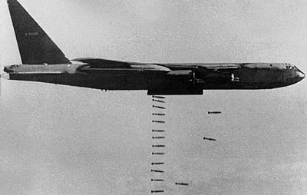
Máy bay B52

Slide 8
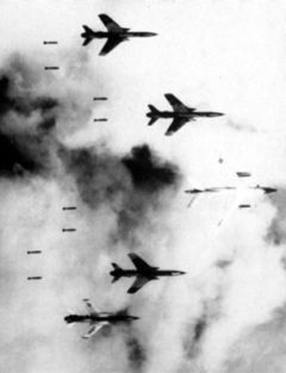
Máy bay ồ ạt ném bom trên bầu trời Hà Nội

Slide 9
1. Âm mưu của đế quốc Mĩ trong việc dùng máy bay B52 đánh phá Hà Nội
2. Hà Nội 12 ngày đêm quyết chiến

Slide 10
2. Hà Nội 12 ngày đêm quyết chiến
Đọc SGK từ: “Khoảng 20 giờ ….. “Điện Biên Phủ trên không”.” Và trả lời các câu hỏi sau:
Câu hỏi: Cuộc chiến đấu chống máy bay Mĩ phá hoại năm 1972 của quân dân Hà Nội bắt đầu và kết thúc vào thời gian nào?
=> Cuộc chiến đấu bắt đầu vào khoảng 20 giờ ngày 18-12-1972 kéo dài 12 ngày đêm đến ngày 30-12-1972

Slide 11
2. Hà Nội 12 ngày đêm quyết chiến
Đọc SGK từ: “Khoảng 20 giờ ….. “Điện Biên Phủ trên không”.” Và hoàn thành bảng sau:
Thời gian | Những thắng lợi của quân và dân Hà Nội
Đêm 20 rạng 21-12-1972
26-12-1972
29-12-1972
30-12-1972
Kết quả

Slide 12
Thời gian | Những thắng lợi của quân và dân Hà Nội
Đêm 20 rạng 21-12-1972
26-12-1972
29-12-1972
30-12-1972
Kết quả
Quân dân Hà nội đã bắn rơi 7 chiếc B52, có 5 chiếc rơi tại chỗ, bắt sống 12 phi công Mĩ
Kiên cường đánh trả, quân dân ta bắn rơi 18 máy bay Mĩ, trong đó có 8 máy bay B52, 5 chiếc rơi tại chỗ, bắt sống nhiều phi công Mĩ
Đêm 29-12, Hà Nội đánh thắng trận cuối cùng, tiêu diệt thêm 1 chiếc B52
Biết không thể khuất phục được nhân dân ta bằng bom đạn. Ních-xơn tuyên bố ngừng ném bom bắn phá miền Bắc
Ta bắn rơi 81 máy bay trong đó có 34 máy bay B52. Đây là thất bại nặng nhất trong lịch sử không quân Mĩ

Slide 13
2. Hà Nội 12 ngày đêm quyết chiến
Đọc SGK từ: “Khoảng 20 giờ ….. “Điện Biên Phủ trên không”.” Và trả lời các câu hỏi sau:
Câu hỏi: Tại sao ngày 30-12-1972 Tổng thống Mỹ buộc phải tuyên bố ngừng ném bom miền Bắc ?
=> Với ý chí quyết chiến, quyết thắng trong 12 ngày đêm quân và dân Miền Bắc đã đánh bại cuộc tập kích đường không chiến lược buộc chính quyền Mỹ phải tuyên bố ngừng ném bom miền Bắc.

Slide 14
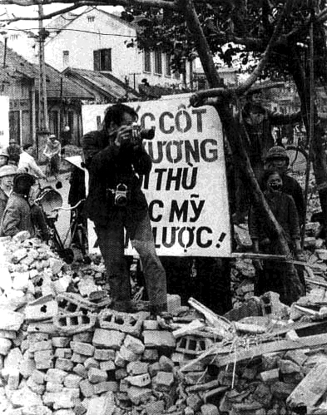
Phóng viên ghi lại hình ảnh cuộc chiến

Slide 15
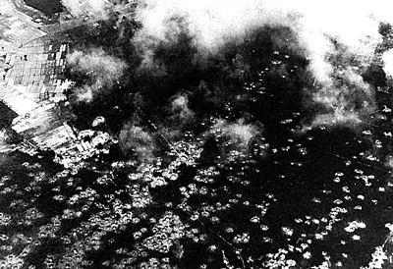
Những hố bom trên mặt đất

Slide 16
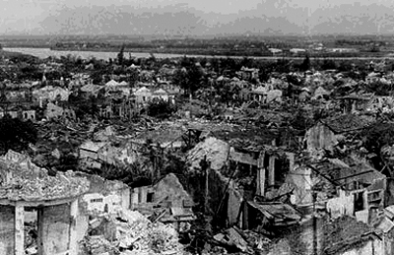
Phố Khâm Thiên trong đổ nát, hoang tàn

Slide 17
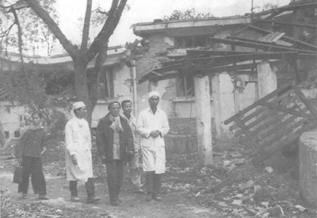
Bệnh viện Bạch Mai sau khi
bị ném bom năm 1972

Slide 18
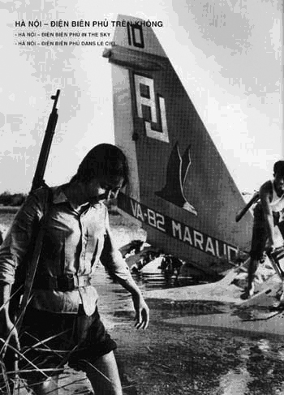
Máy bay Mĩ bị bắn rơi ở ngoại thành
Hà Nội

Slide 19
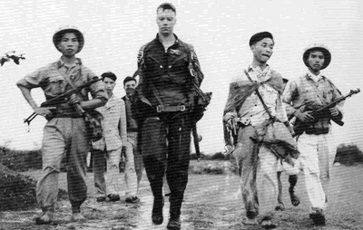
Bắt sống giặc lái Mĩ

Slide 20
2. Hà Nội 12 ngày đêm quyết chiến
Câu hỏi: Em suy nghĩ gì về việc máy bay Mĩ ném bom huỷ diệt trường học, bệnh viện?
=> Sự tàn bạo của kẻ thù đã lộ rõ: Người chết, phố phường tan hoang nhưng trong ý chí sắt đá của người dân Việt Nam vẫn vang lên một tiếng nói thiêng liêng: Tổ quốc. Bất cứ thế lực siêu cường nào cũng đều phải trả giá đắt nếu động đến hai tiếng thiêng liêng ấy.

Slide 21
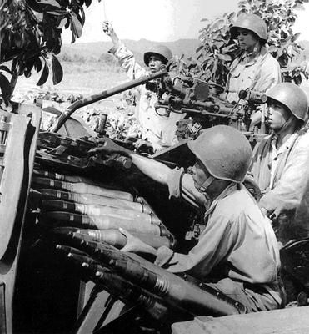
Sự kháng cự kiên cường của quân ta.
Những khẩu pháo cao xạ bảo vệ bầu trời Hà Nội

Slide 22
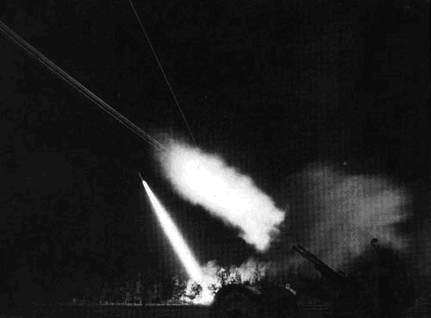
“Rồng lửa” SAM trong cuộc chiến

Slide 23
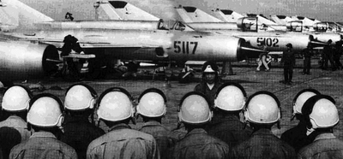
Đoàn không quân “Sao đỏ”đơn vị anh hùng lực
lượng vũ trang góp phần xứng đáng vào chiến
thắng “Điện Biên Phủ trên không”

Slide 24
2. Hà Nội 12 ngày đêm quyết chiến
Câu hỏi: Tại sao gọi chiến thắng 12 ngày đêm cuối năm 1972 ở Hà Nội và các thành phố khác ở miền Bắc là chiến thắng “Điện Biên Phủ trên không” ?
Vì kết quả này mang lại kết quả to lớn cho ta, còn Mĩ bị thiệt hại nặng nề như Pháp trong trận Điện Biên Phủ năm 1954.
Đây là thất bị nặng nề nhất trong lịch sử không quân Mĩ, buộc Mĩ phải thừa nhận sự thất bại ở Việt Nam và ngồi vào bàn đàm phán Hội nghị Pa-ri về việc chấm dứt chiến tranh, lập lại hòa bình. Quân dân ta và dư luận thế giới gọi đây là trận “Điện Biên Phủ trên không”.

Slide 25
Ghi nhớ
Trong 12 ngày đêm cuối năm 1972, đế quốc Mĩ
dùng máy bay B52 ném bom hòng hủy diệt Hà Nội
và các thành phố lớn ở miền Bắc, âm mưu khuất
phục nhân dân ta. Song, quân dân ta đã lập nên
chiến thắng oanh liệt “Điện Biên Phủ trên không”.

Slide 26
LUYỆN TẬP
Câu 1: Điền Đúng (Đ) hoặc Sai (S) vào ô trống:
Đ
Trận Điện Biên Phủ trên không diễn ra vào cuối năm 1972
Trận Điện Biên Phủ trên không bắt đầu từ ngày 18-12-1972 đến ngày 30-12-1972
Năm 1972, đế quốc Mĩ chỉ ném bom vào thủ đô Hà Nội
Trong 12 ngày đêm cuối tháng 12-1972, quân dân ta bắn rơi 81 máy bay trong đó có 34 máy bay B52.
Đ
S
Đ

Slide 27
LUYỆN TẬP
Câu 2: Điền từ hoặc mốc thời gian thích hợp vào chỗ chấm:
Trong 12 ngày đêm cuối năm 1972, đế quốc Mĩ dùng máy bay B52 ném bom hòng hủy diệt ............. và các thành phố lớn miền Bắc.
Ngày ....................., Mĩ huy động hàng chục tốp máy bay B52 và các loại máy bay khác ồ ạt ném bom Hà Nội, mở đầu 12 ngày đêm ném bom hủy diệt.
Ních-xơn tuyên bố ngừng ném bom bắn phá miền Bắc ngày ......................
Chiến thắng 12 ngày đêm cuối tháng 12-1972 ở miền Bắc nước ta được gọi là chiến thắng .......................... ........................
Hà Nội
18-12-1972
30-12-1972
Điện Biên Phủ
trên không

Slide 28
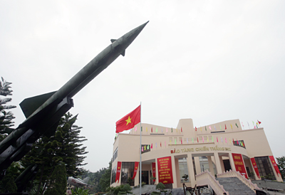
Bảo tàng chiến thắng B52 ở Hà Nội

Slide 29
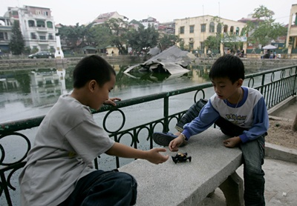
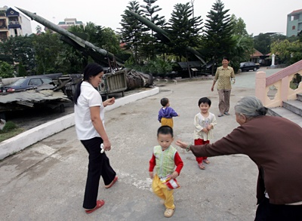
Ngày nay…..
Mọi người được sống thanh bình
vui vẻ bên chiến tích của cha ông

Slide 30
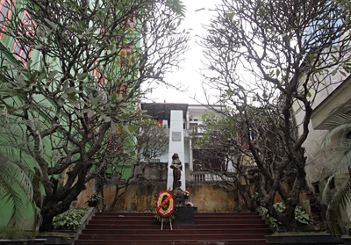
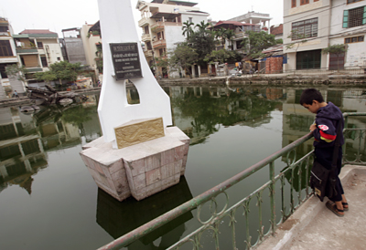
Nhưng vẫn không quên những ngày tháng hào hùng và tưởng nhớ đến các chiến sĩ đã anh dũng hi sinh.

Slide 31
VẬN DỤNG
 - Thể hiện sự tự hào về truyền thống lịch sử dân tộc.
 - Chuẩn bị bài tiếp theo.

